Slide 1
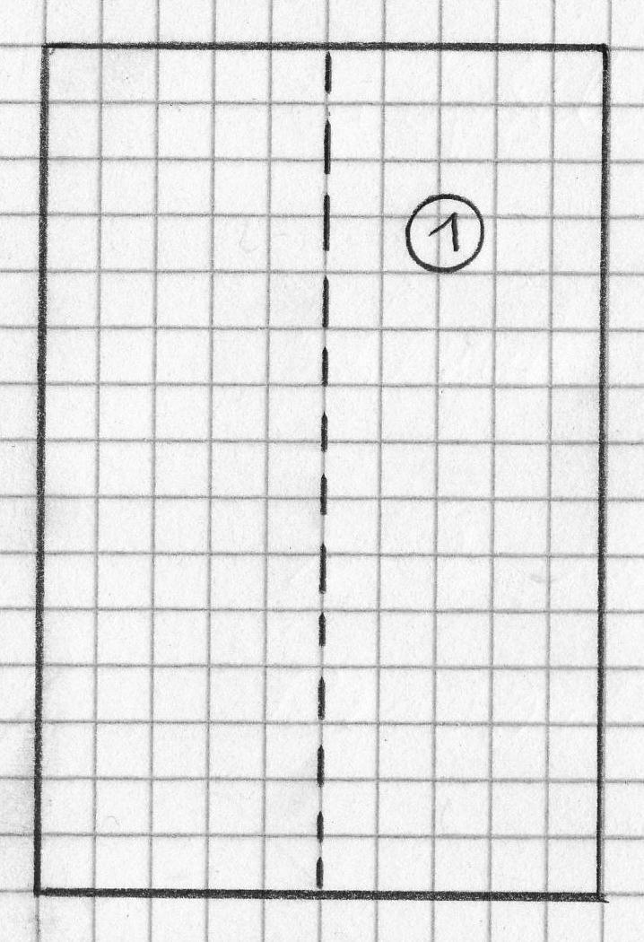
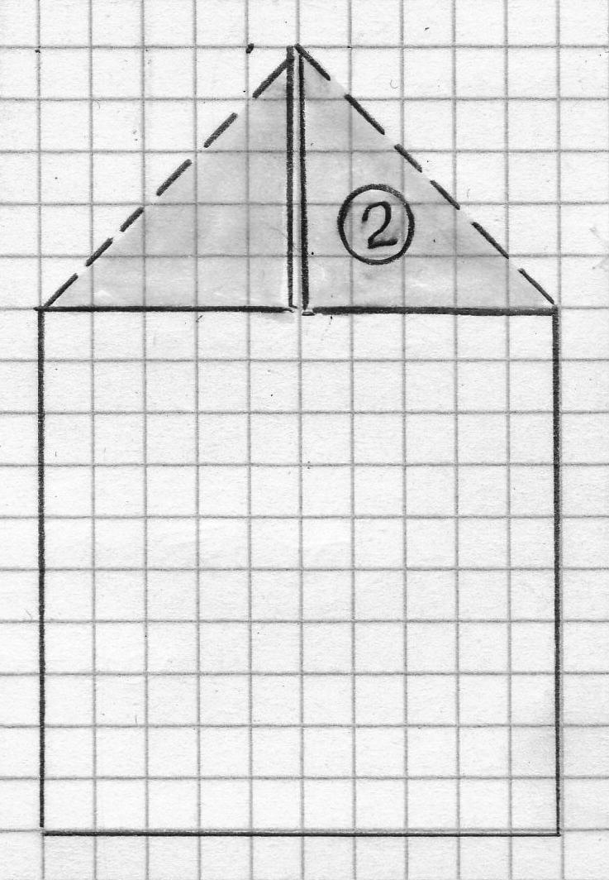
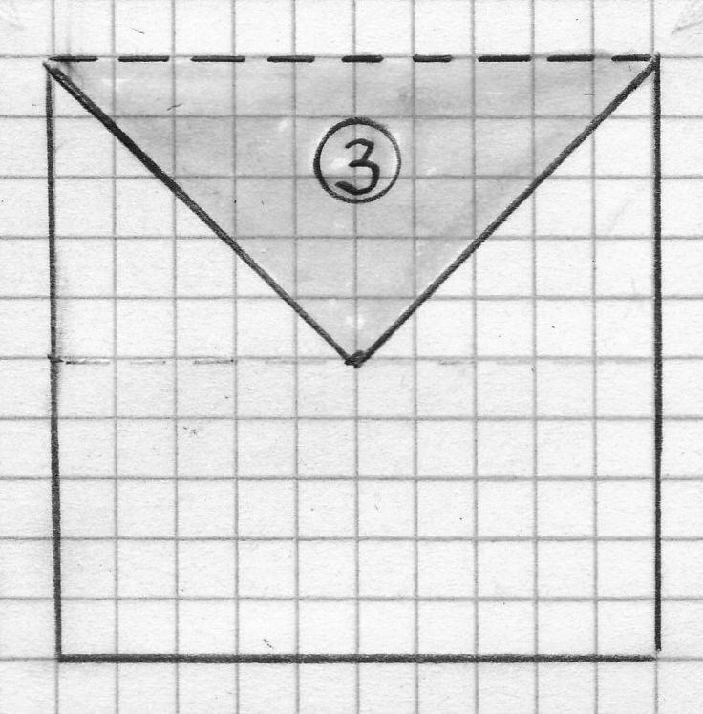
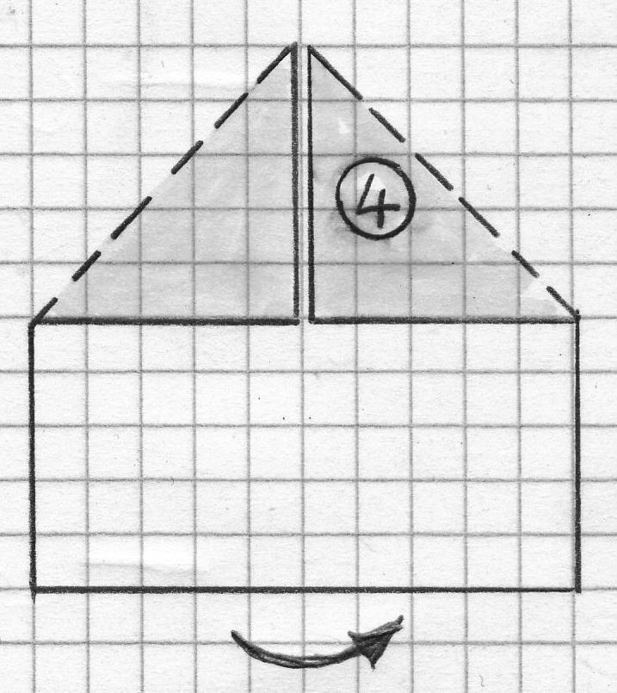
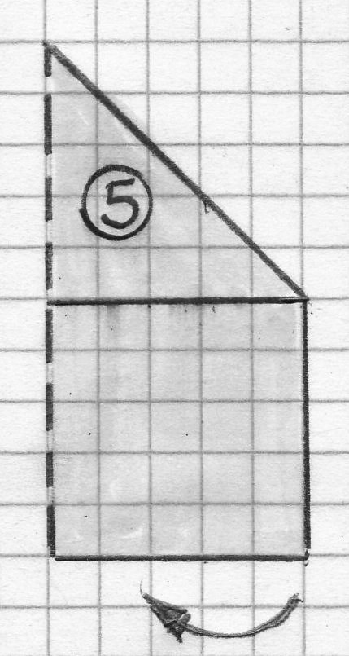
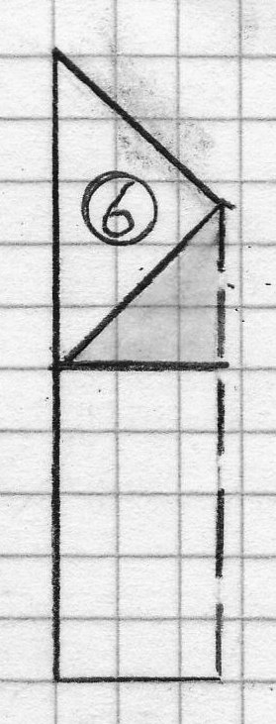
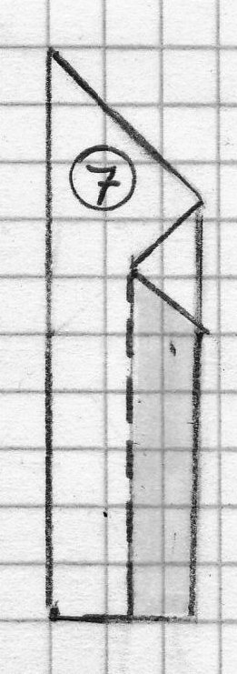
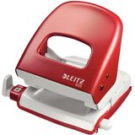
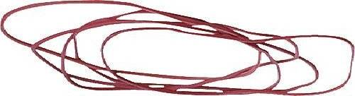
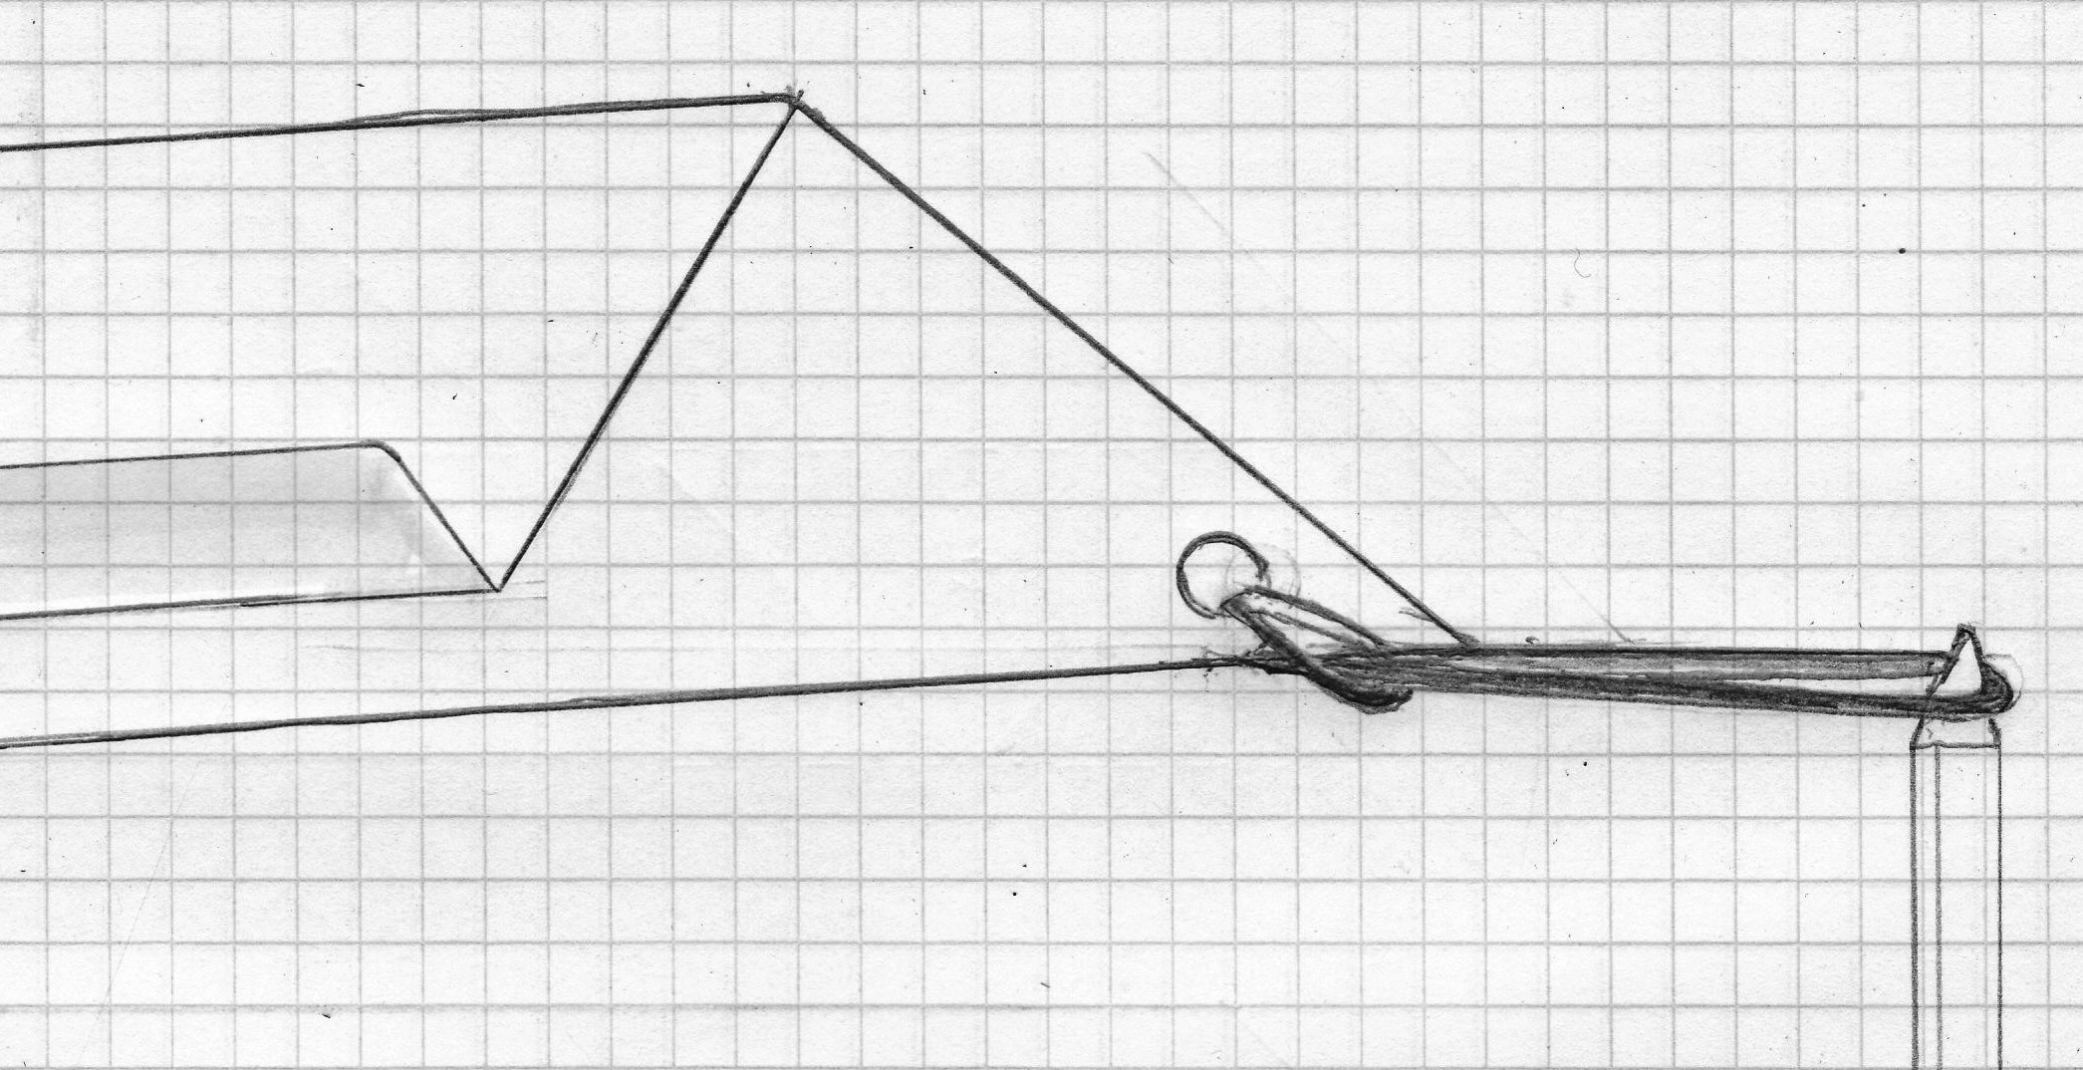

www.zauberhafte-physik.net 6- Anleitung Papierflieger Niveau 1-2 - Thema: Strömende Luft – Stand: 7.11.2017
Name: …………………... Name: ……….………….
Der Papierflieger (6)
Hinweis für Lehrkräfte
Kinder in Zweierteams einteilen. Jedes Zweierteam bekommt: 1 Anleitung, 1 Bleistift und 1 Lesestreifen.
Die Materialien werden vorgestellt. Dann beginnen die Kinder zu lesen.
➢ Schreibt euren Vornamen auf diese Anleitung
➢ Legt den Lesestreifen unter den Text, den ihr lest.
➢ Macht einen Haken ✓ hinter jeden Satz, den ihr gelesen habt.
➢ Holt euch 2 Blätter vom Materialtisch
➢ Schreibt euren Namen unten auf das Blatt.
➢ Faltet das Blatt zur Hälfte und wieder auseinander.
Es sieht jetzt aus wie Zeichnung . Die gestrichelte Linie zeigt den Knick.
➢ Macht einen Haken an die Zeichnung
➢ Faltet Euer Blatt so, dass es aussieht wie Zeichnung und macht einen
Haken an die Zeichnung .
Lesestreifen
1
1
2
2
A
B
gestrichelte Linie
A
C
B
C
Name
Name
D
D
D
Faltet weiter, bis euer Flieger wie auf Zeichnung aussieht.
Beachtet: Das grau angemalte Papier liegt immer oben,
an der gestrichelten Linie ist das Papier gefaltet.
➢ Wartet mit der Erprobung, bis alle fertig sind.
In der Zwischenzeit könnt ihr euren Flieger anmalen.
Wenn alle fertig sind, wollen wir eine Verbesserung ausprobieren.
Holt euch vom Lehrertisch:
7
1 Locher und 2 Gummiringe
Stanzt ein Loch in die Spitze eures Fliegers.
Zieht einen Gummiring durch das Loch.
Steckt das eine Ende des Gummirings durch
das andere.
Legt den Gummiring über einen Bleistift und
schießt euren Flieger ab, wie es auf Bild gezeigt ist.
8
8
Ihr dürft euren Flieger behalten

